Slide 1

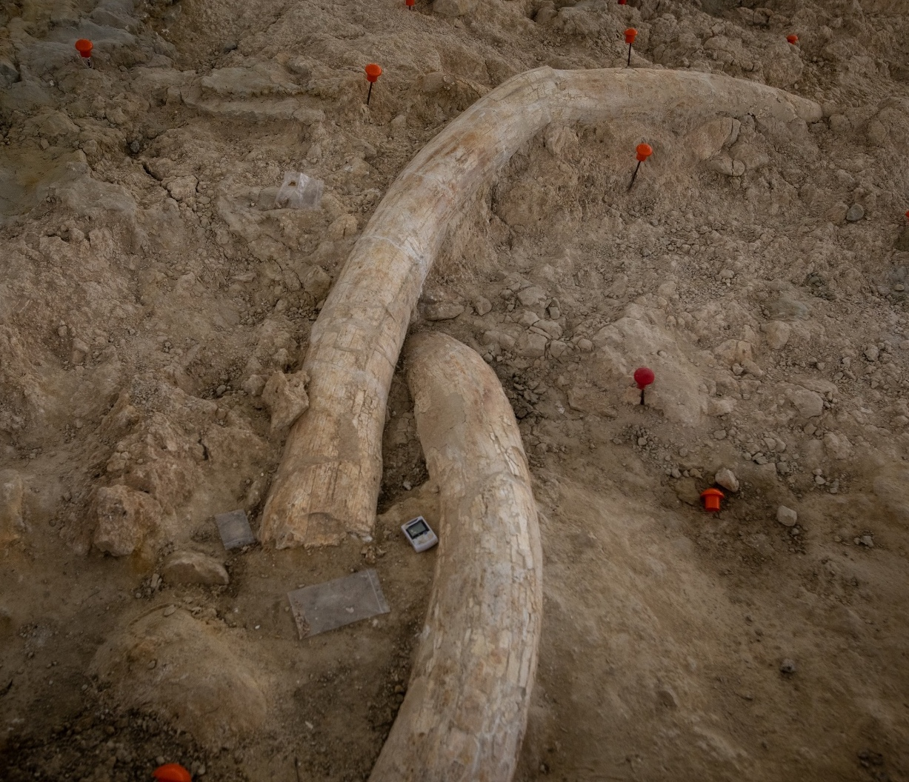


FUNDACIÓN
Primeros Pobladores
De
Europa

Slide 2
Índice
1.0 La Fundación
2.0 Objetivos
3.0 ¿Como será la oferta que ponga la Fundación a disposición del público?

Slide 3


1.0
La Fundación Primeros Pobladores de Europa
Primeros Pobladores de Europa

Slide 4
La Fundación Primeros Pobladores de Europa nace para promover la Investigación, Conservación, Gestión y Difusión del Rico Patrimonio Arqueológico de la Comarca de Huéscar
Primeros Pobladores de Europa

Slide 5
Se concibe como un instrumento alineado con la identidad de Geoparque de Granada, buscando posicionarse como referente cultural, científico, natural y turístico.
Primeros Pobladores de Europa

Slide 6

Los municipios
La Comarca de Huéscar se sitúa en el norte de la Provincia de Granada, dentro del territorio del Geoparque de Granada
Primeros Pobladores de Europa

Slide 7
El Patrimonio Arqueológico que atesora esta Comarca permite conocer desde los primeros homínidos europeos hasta la actualidad en apenas una distancia de 25 Kms.
Primeros Pobladores de Europa

Slide 8
2.0
Objetivos
Primeros Pobladores de Europa

Slide 9
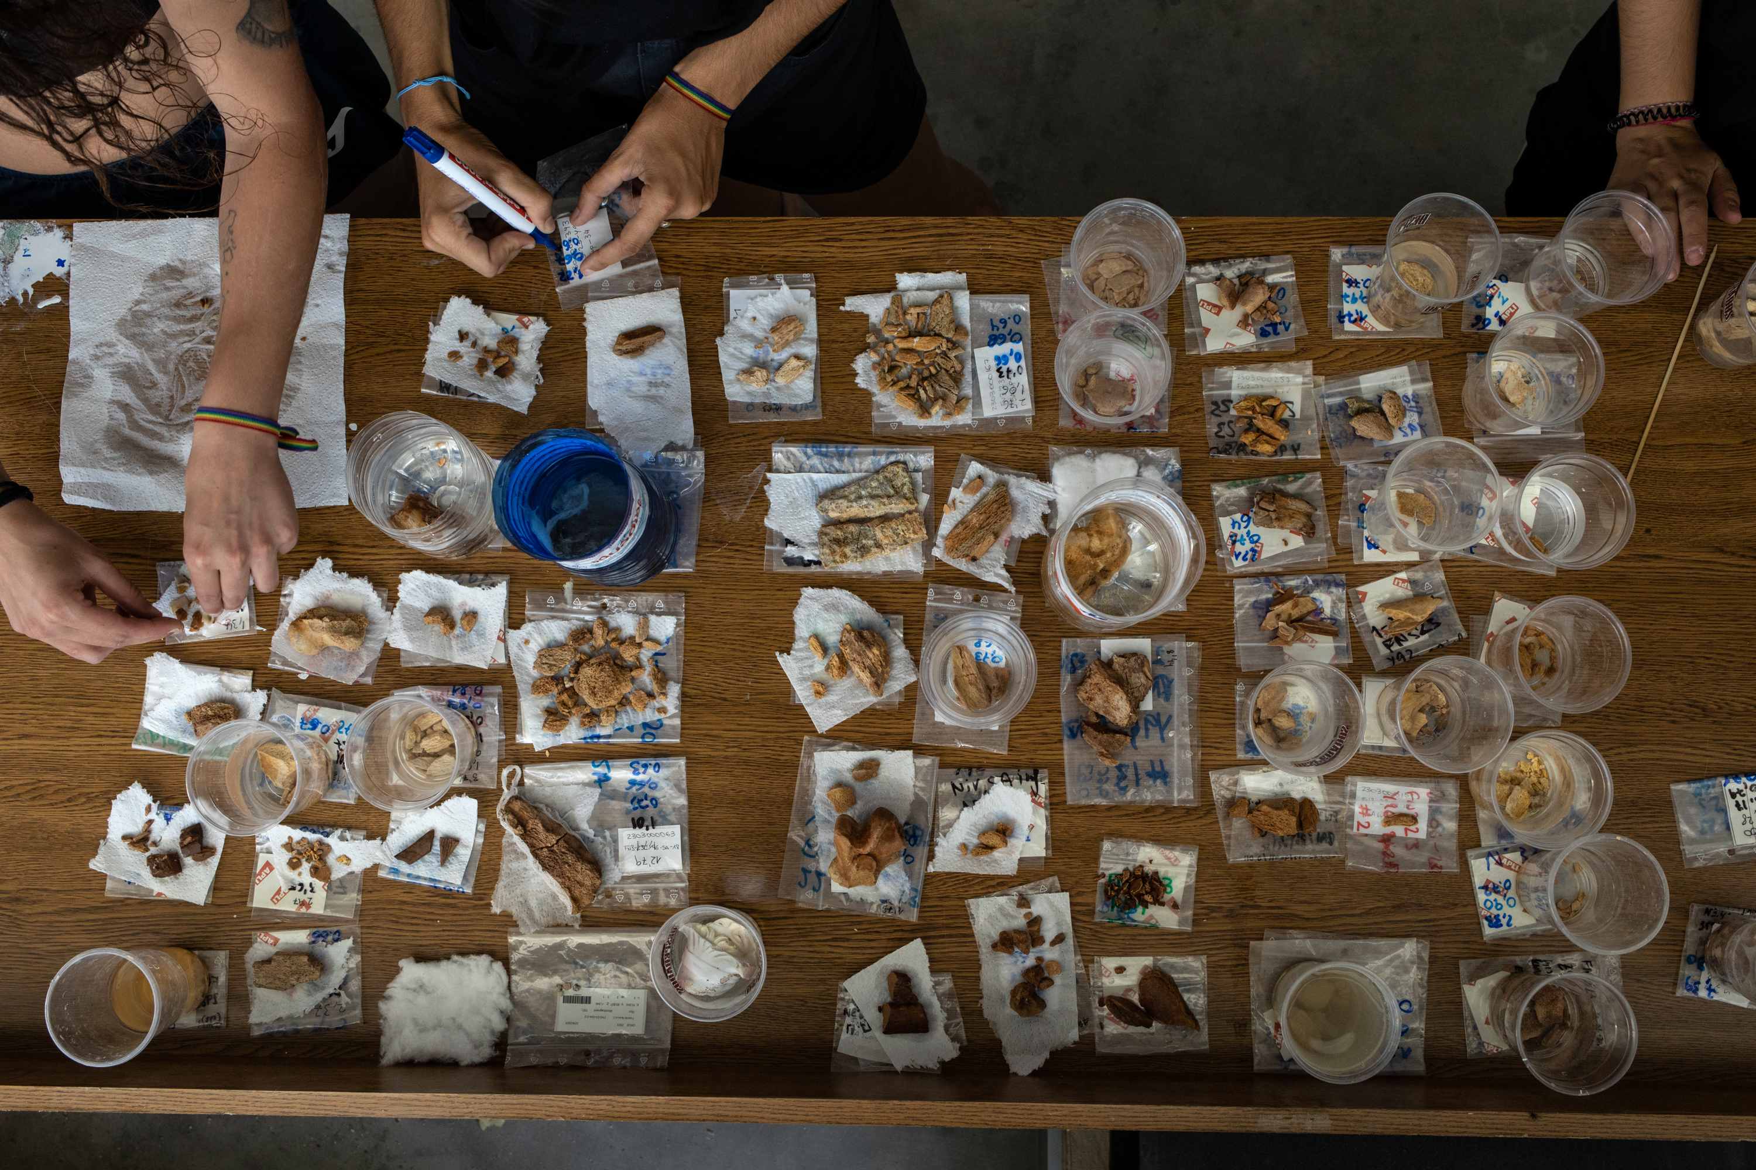
Fomentar y apoyar la investigación en este territorio.
Gestionar desde la Fundación todo lo referente a la Investigación Arqueológica, Geológica y Medioambiental de la zona
Primeros Pobladores de Europa

Slide 10
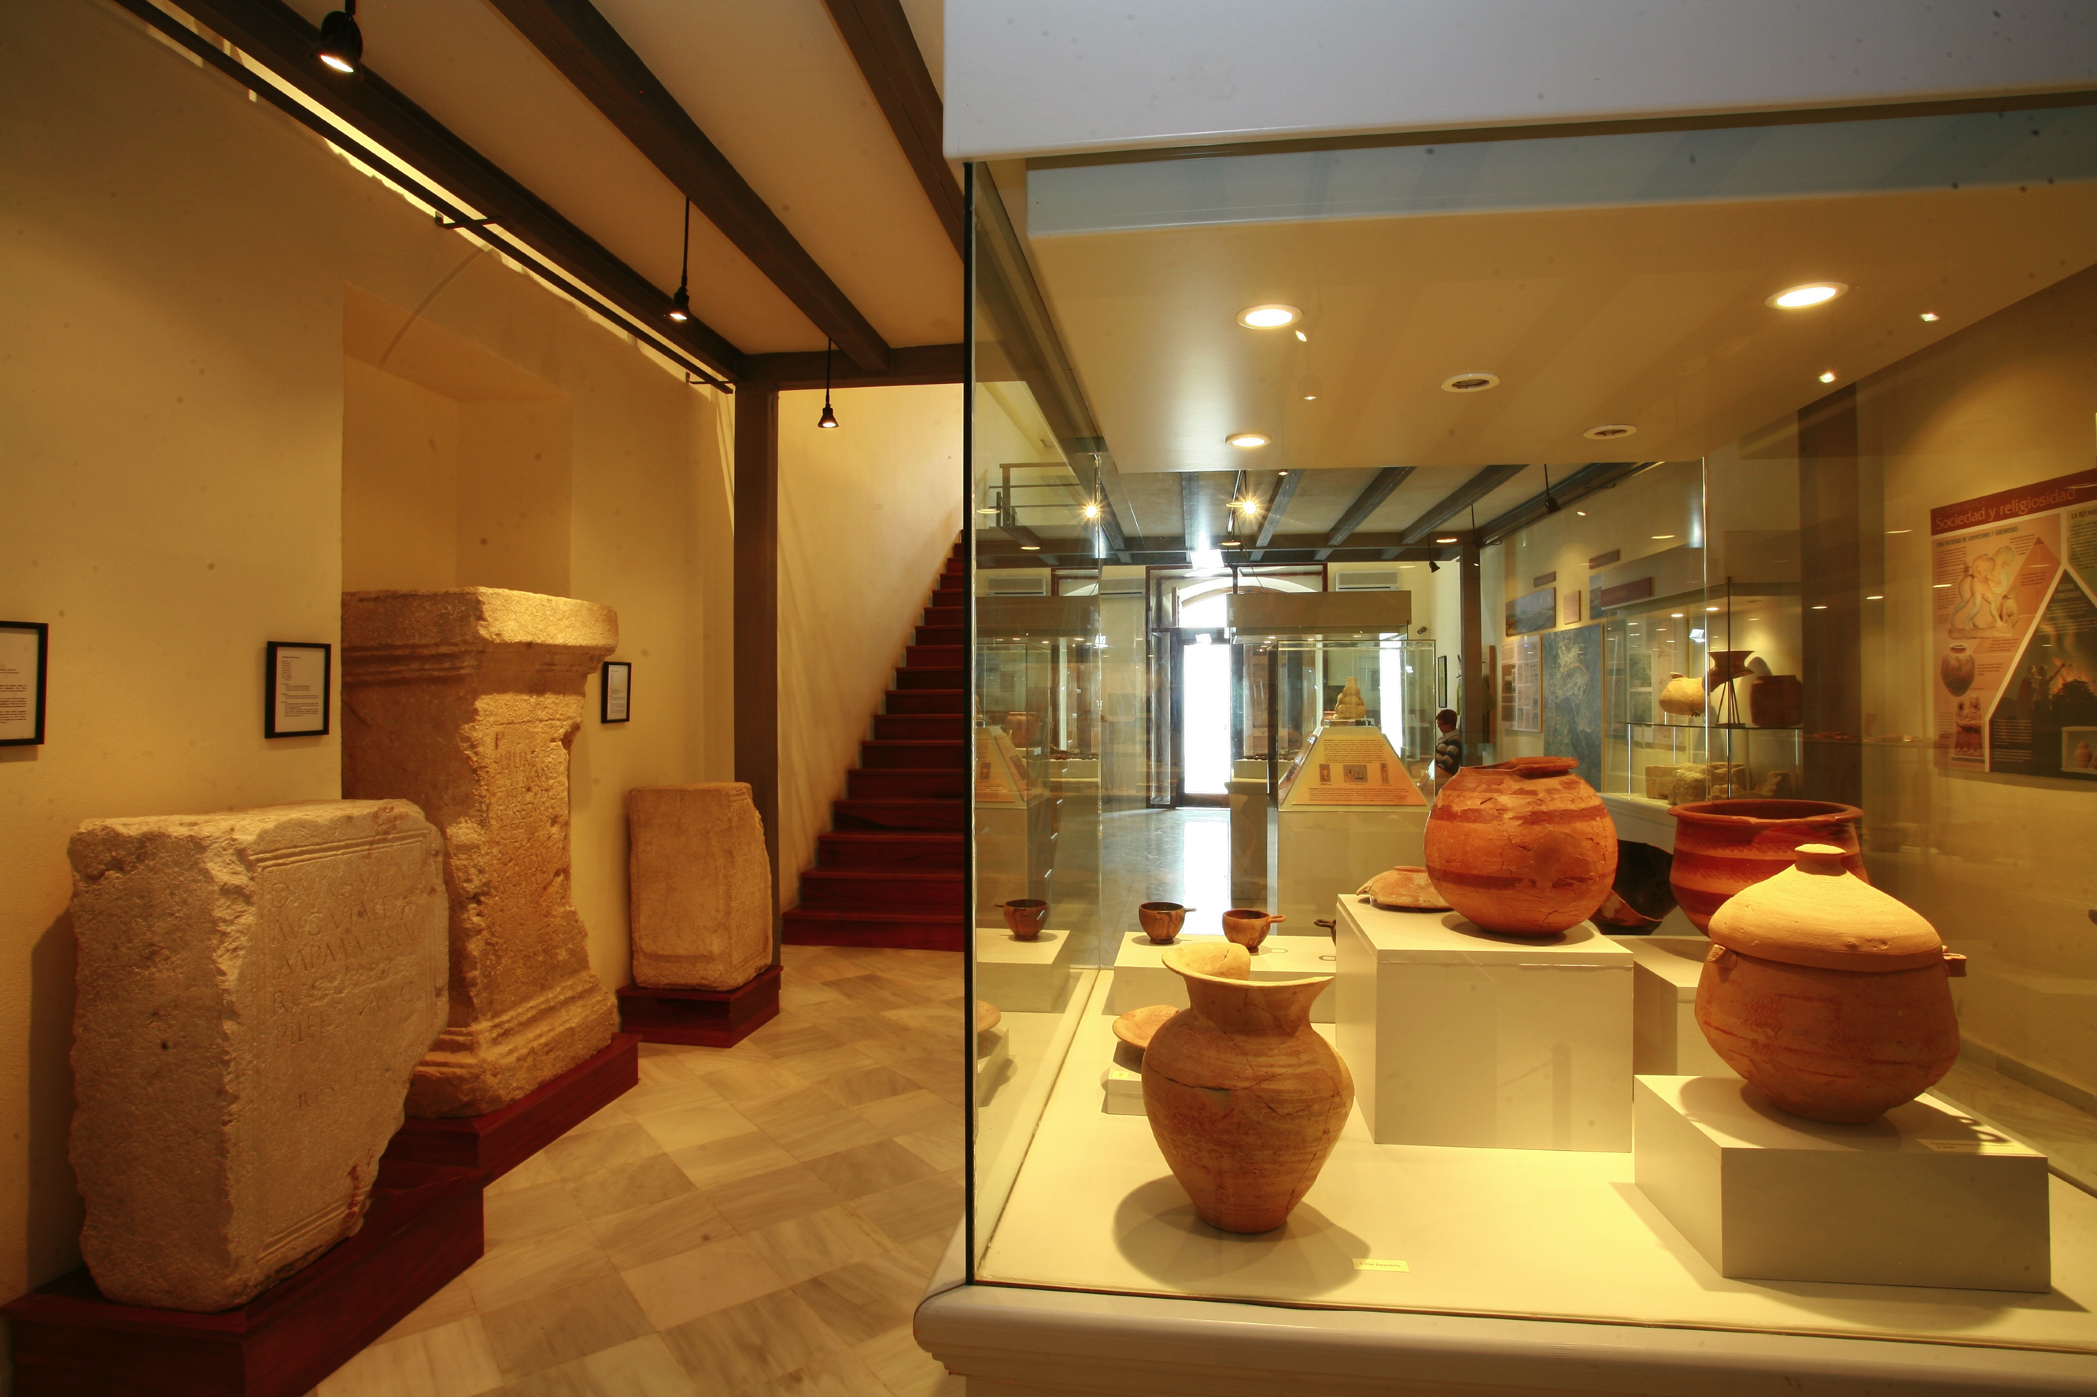
Gestión sostenible de los distintos enclaves abiertos al público,
así como los museos y centros de interpretación relacionados
con la arqueología.
Disponer de una gestión profesionalizada de los centros abiertos al público con diseño de exposiciones, organización de eventos, realización de estudios de público
Primeros Pobladores de Europa

Slide 11
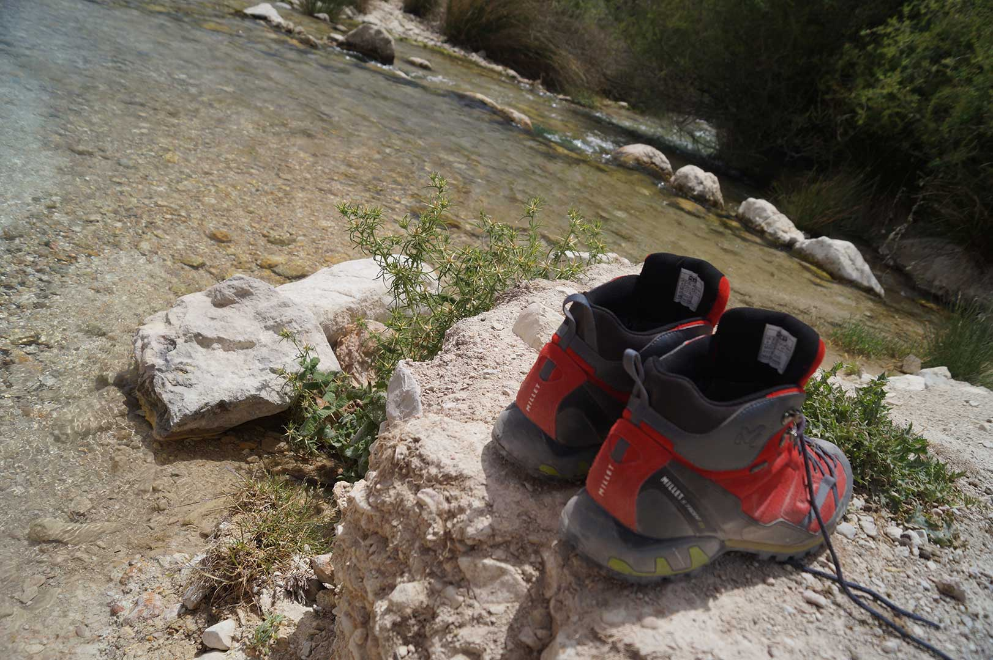
Gestión, Conservación, Mejora y Mantenimiento de la Gran Senda Primeros Pobladores
Esto permitirá que la señalética y todos los elementos del trazado estén en condiciones óptimas en cada momento.
Primeros Pobladores de Europa

Slide 12
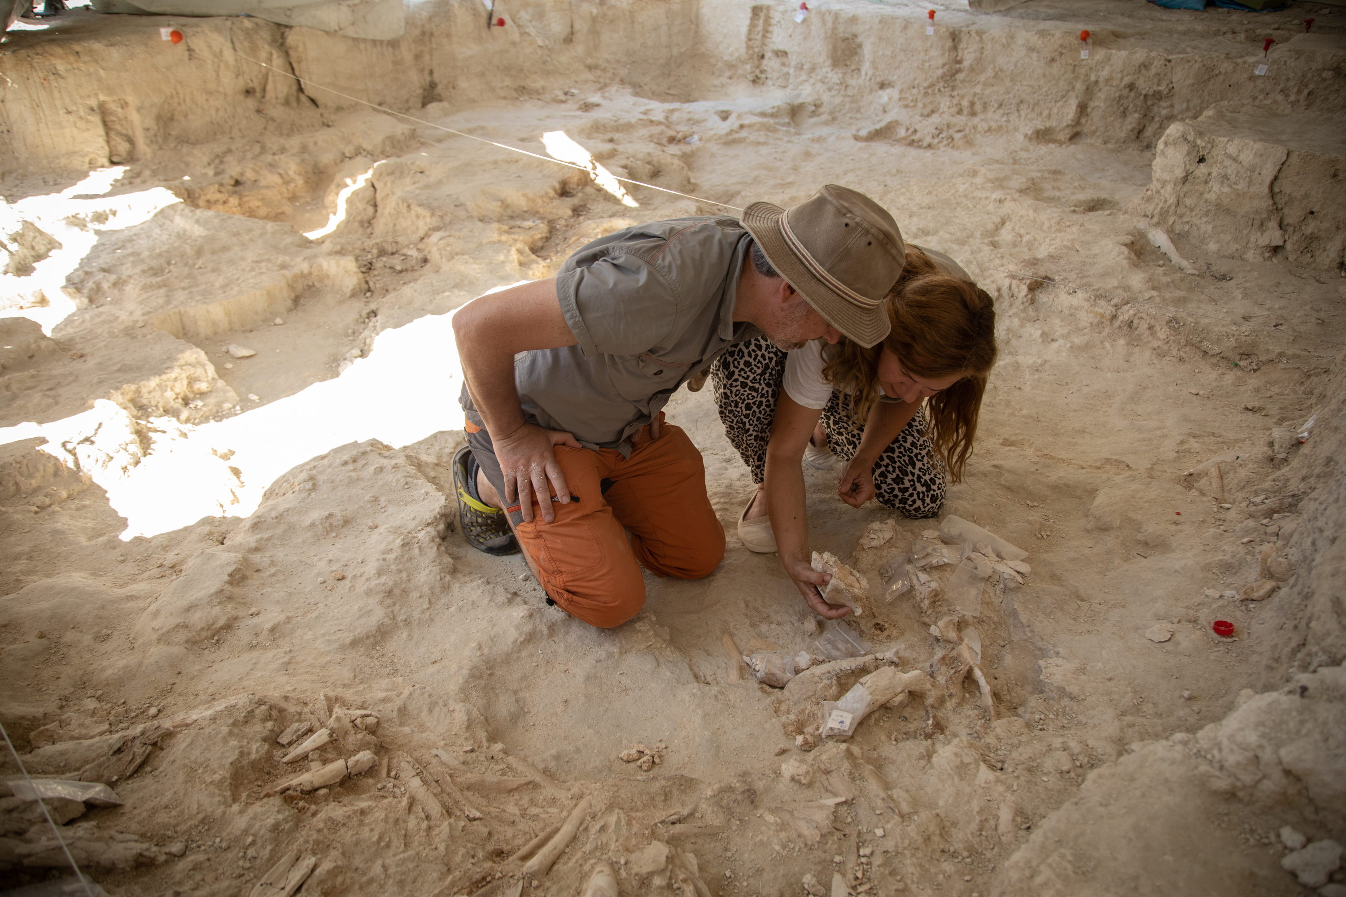
Favorecer la difusión de los hallazgos a través de programas de divulgación.
Ofrecer de forma permanente acceso a la riqueza arqueológica con programas educativos y de divulgación con una programación contínua de actividades
Primeros Pobladores de Europa

Slide 13
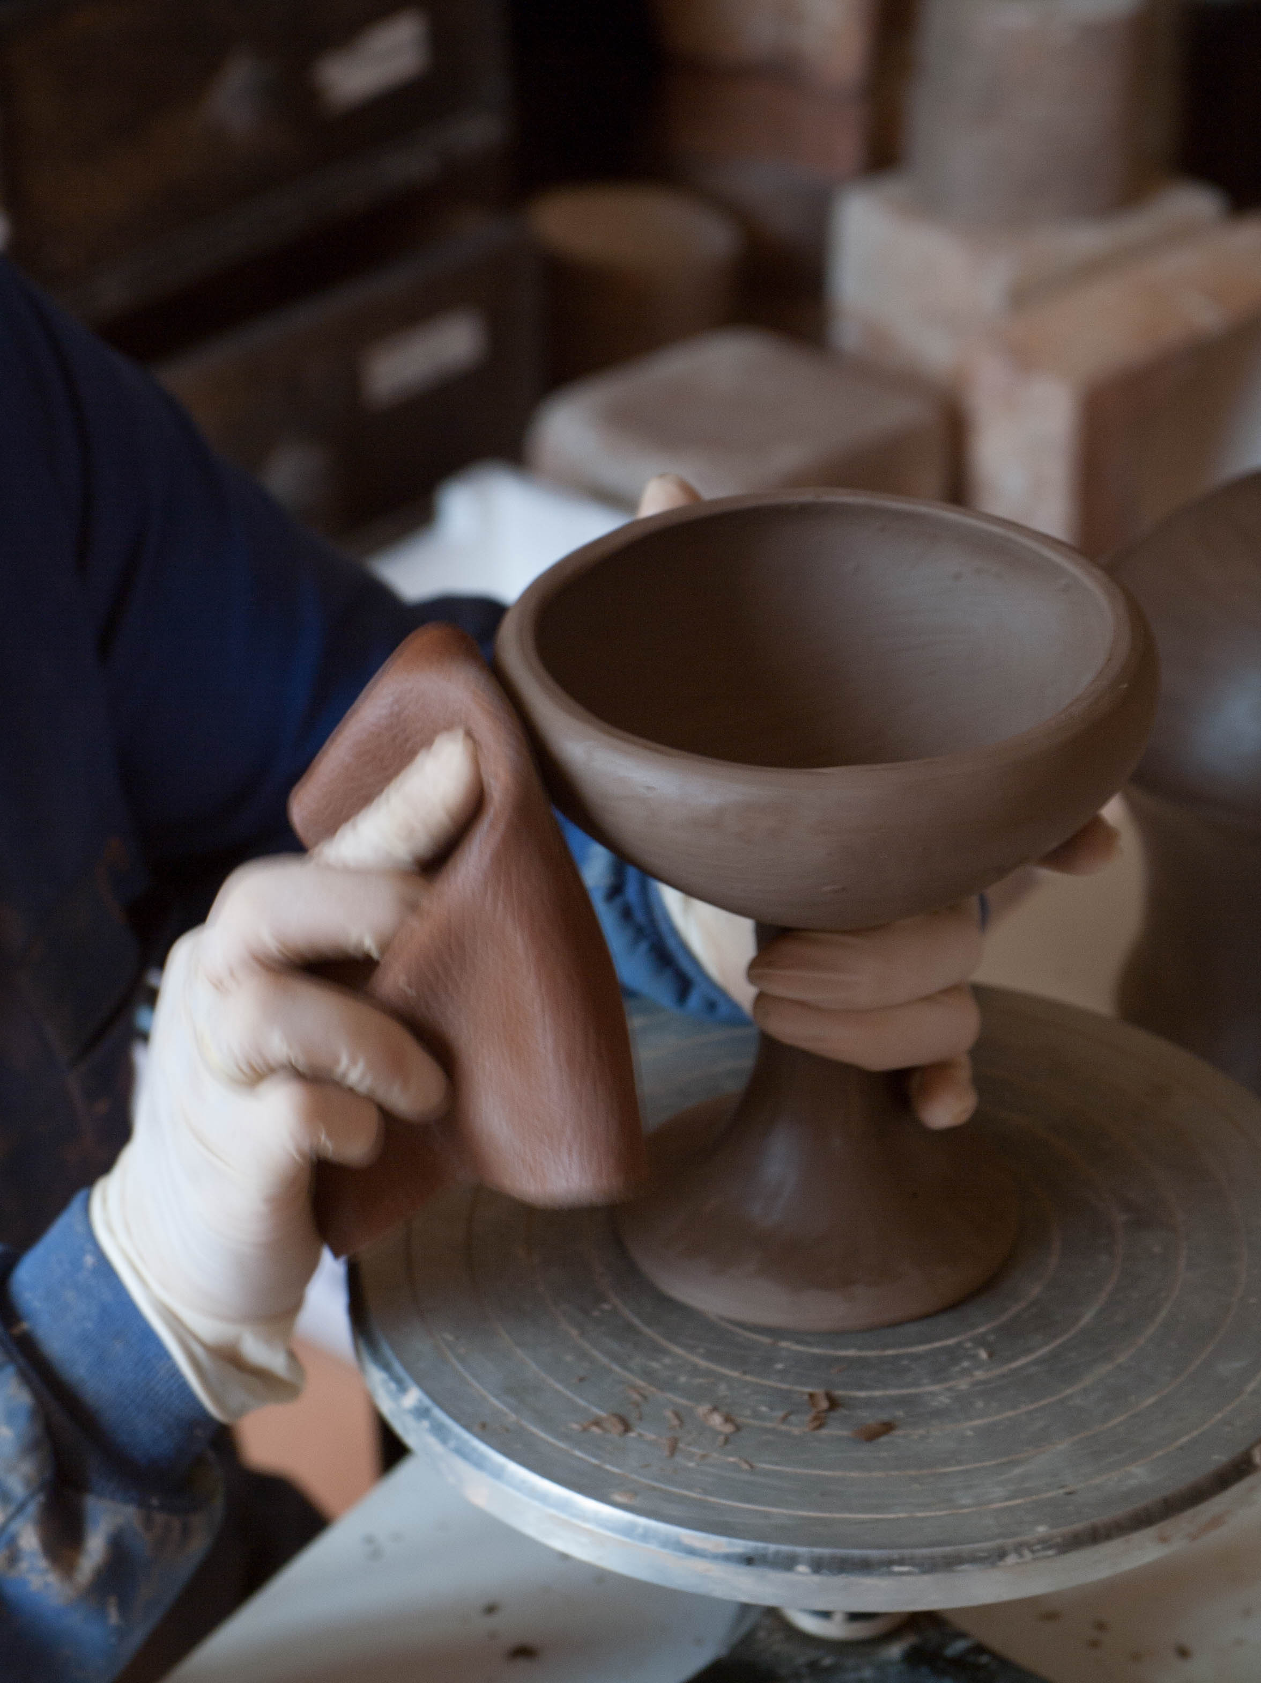
Formación a empresas para que se genere emprendimiento en base a la riqueza arqueológica
El emprendimiento en la zona puede impregnarse de la impronta arqueológica que supondrá un valor añadido
Primeros Pobladores de Europa

Slide 14
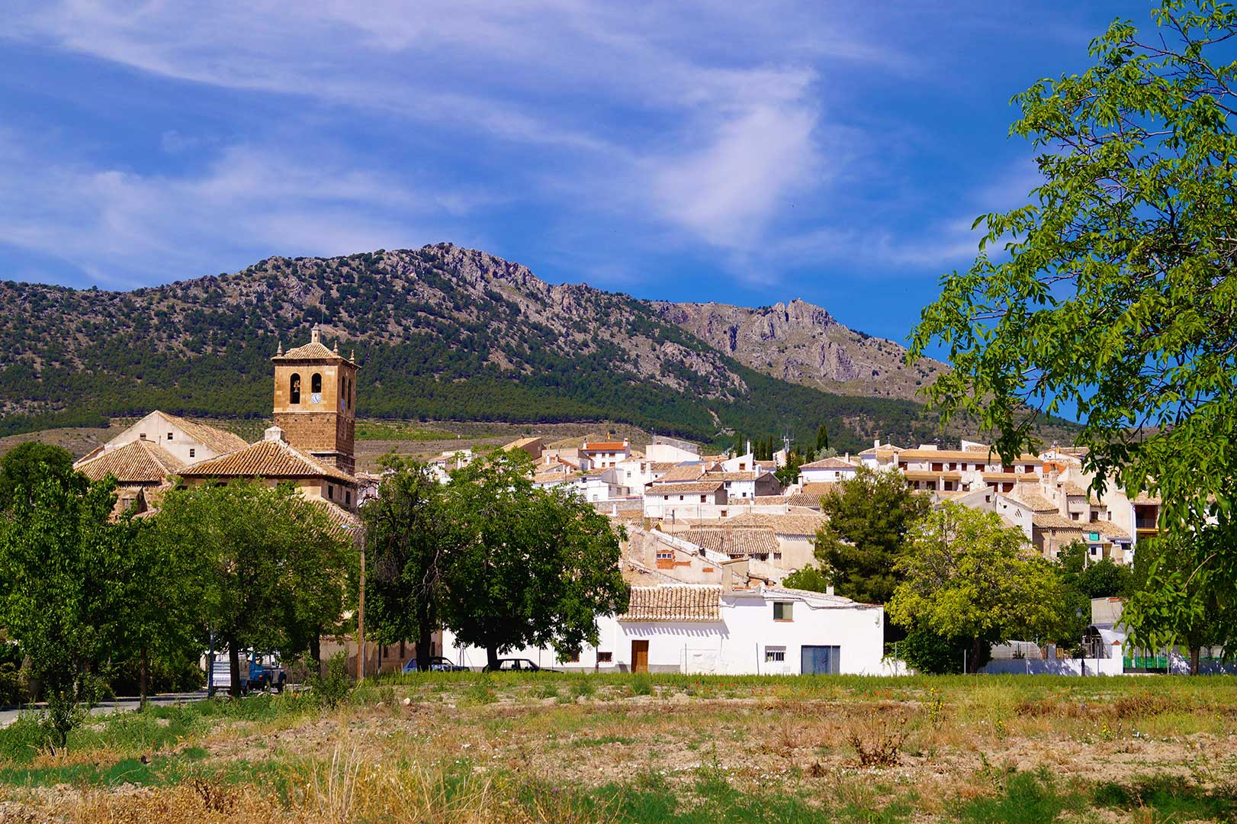
Promoción Cultural y Turística a nivel nacional e internacional
La promoción conjunta y organizada de los valores patrimoniales y paisajísticos de la zona generará una mayor atracción de visitantes
Primeros Pobladores de Europa

Slide 15
3.0
¿Como será la oferta que ponga la Fundación a disposición del público?
Primeros Pobladores de Europa

Slide 16
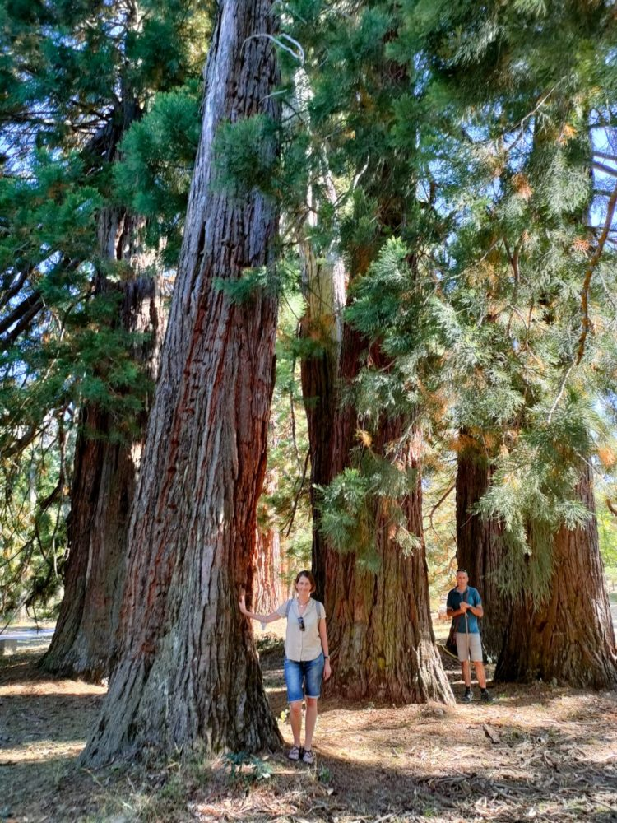
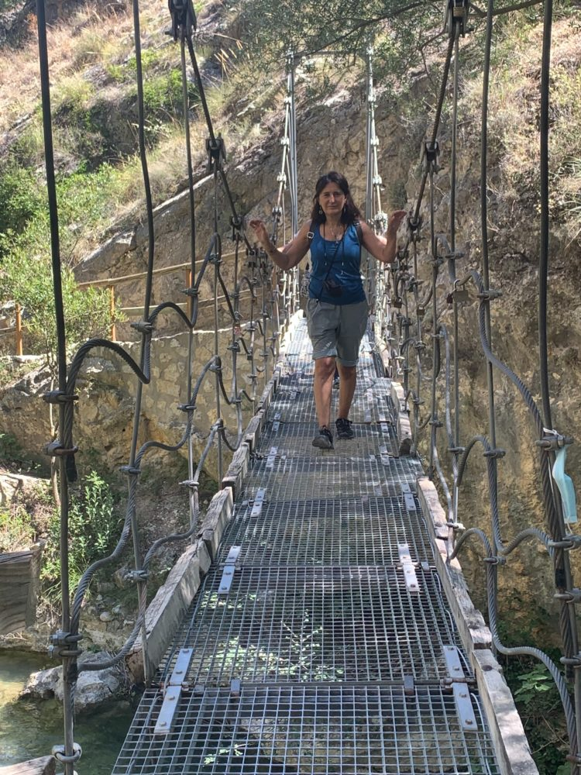
Rutas guiadas
Primeros Pobladores de Europa

Slide 17
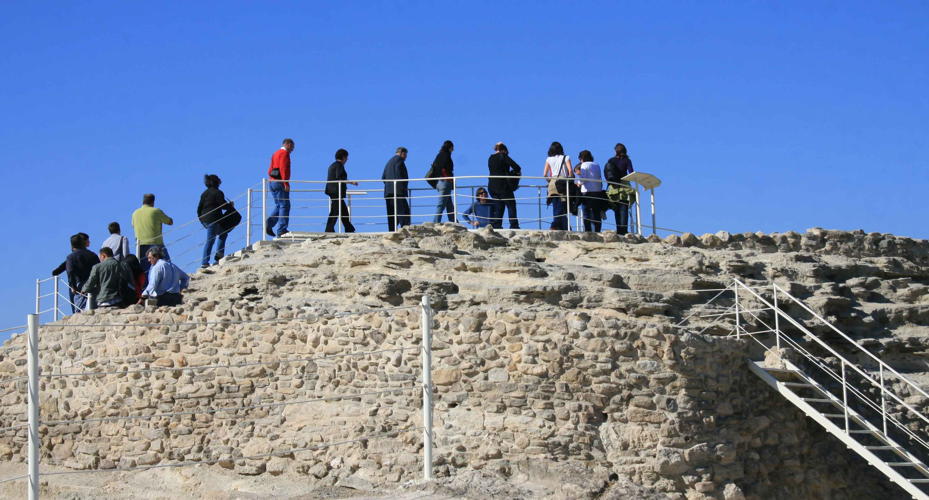
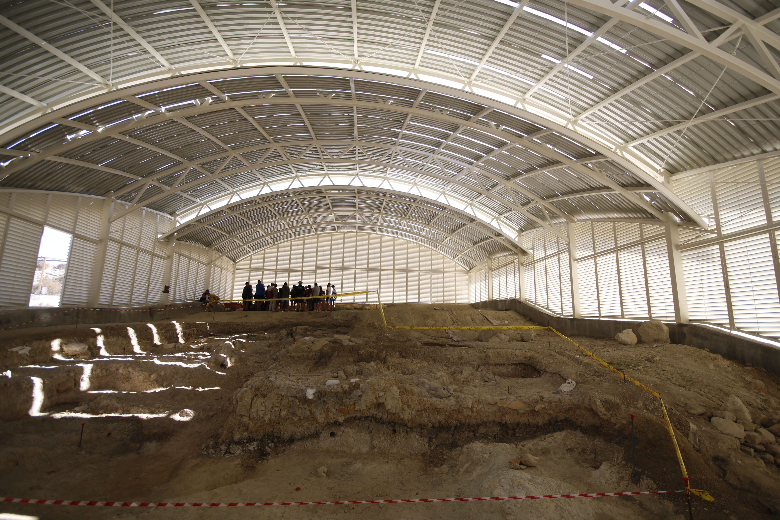
Visitas a Yacimientos
Primeros Pobladores de Europa

Slide 18
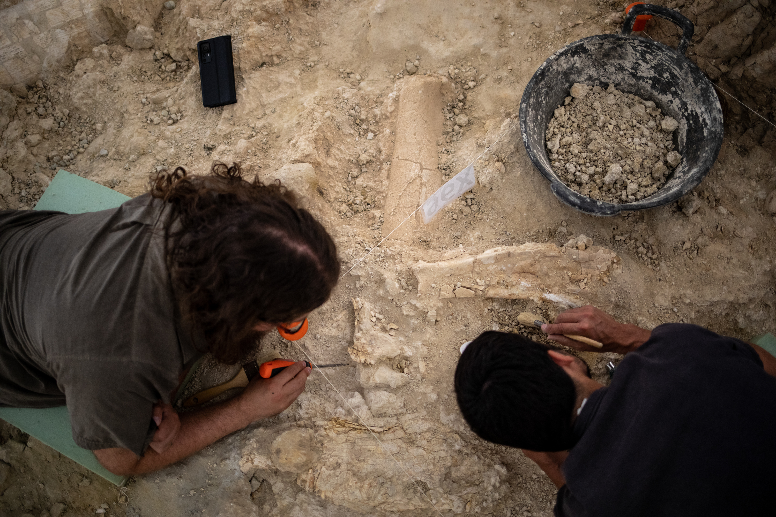
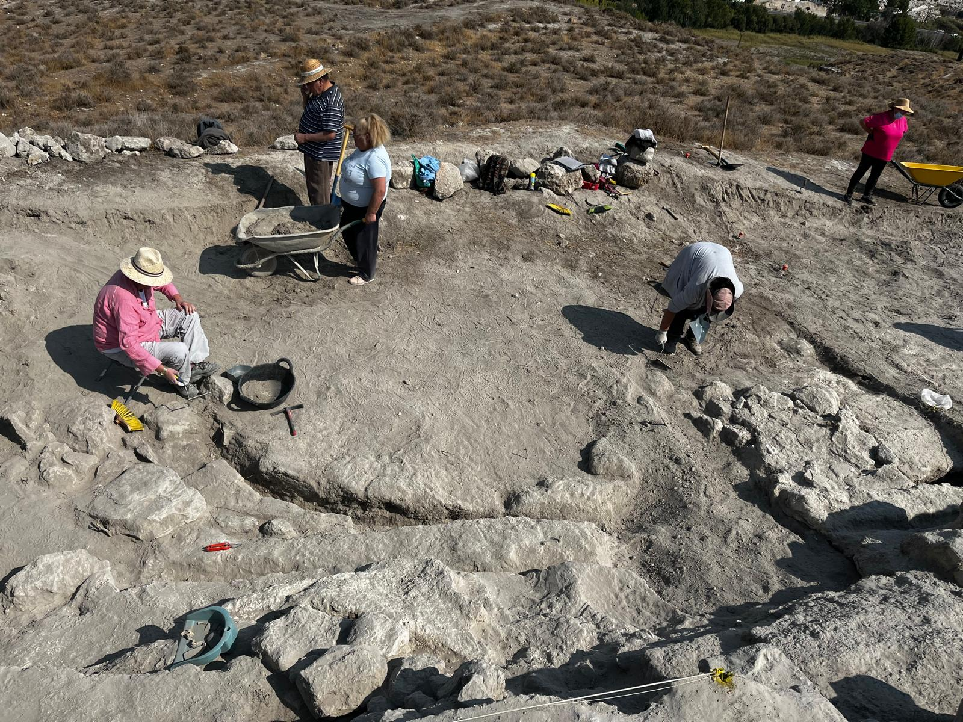
Visitas a Yacimientos durante las excavaciones
Primeros Pobladores de Europa

Slide 19
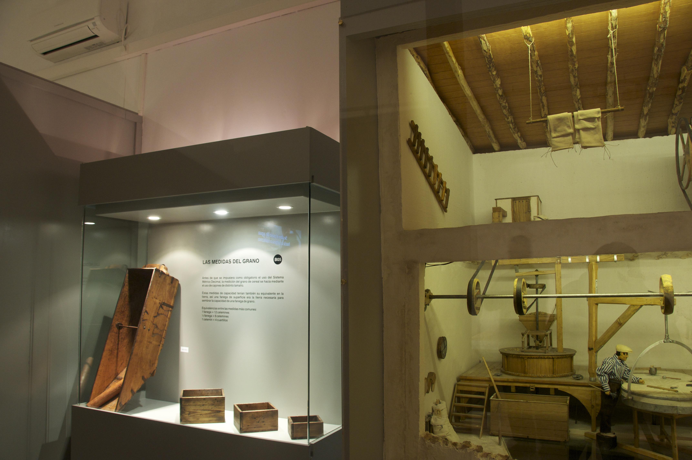
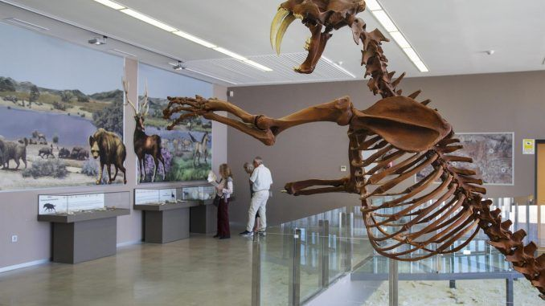
Visitas a Museos
Primeros Pobladores de Europa

Slide 20
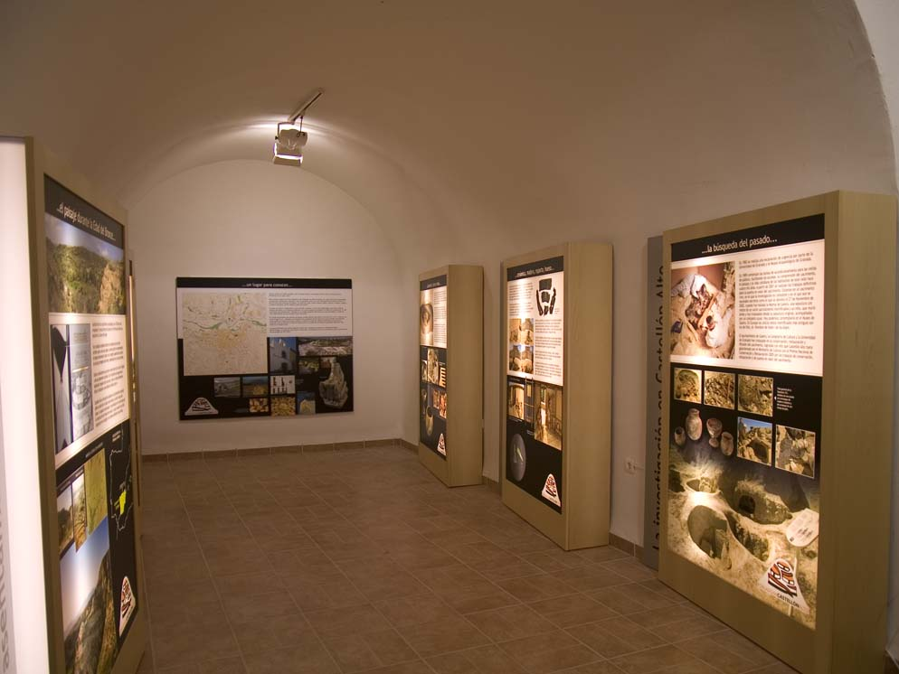
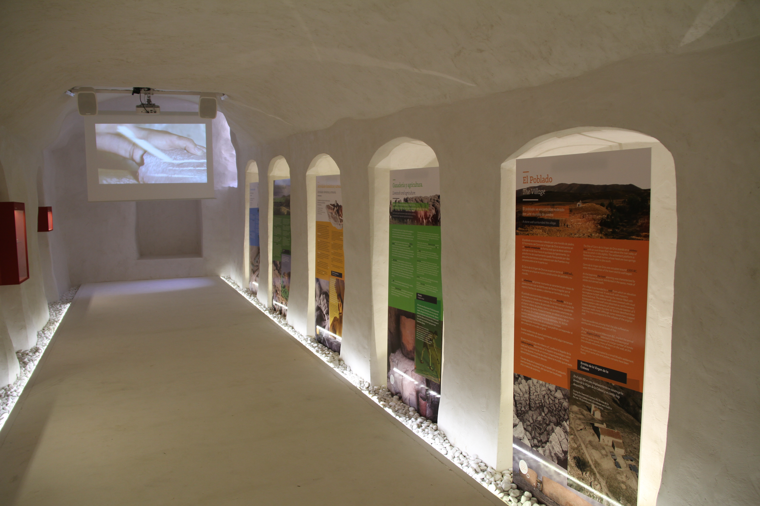
Visitas a Centros de Interpretación
Primeros Pobladores de Europa

Slide 21
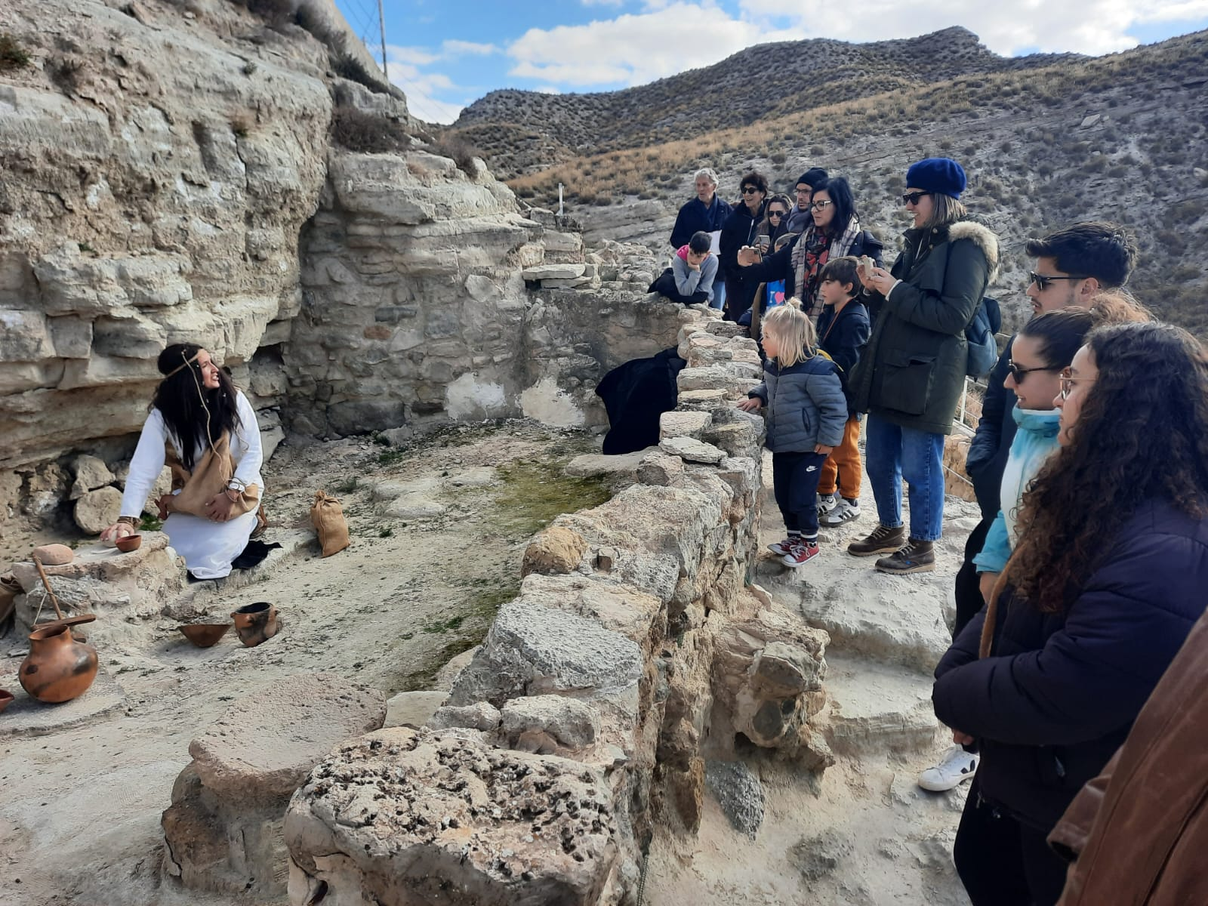
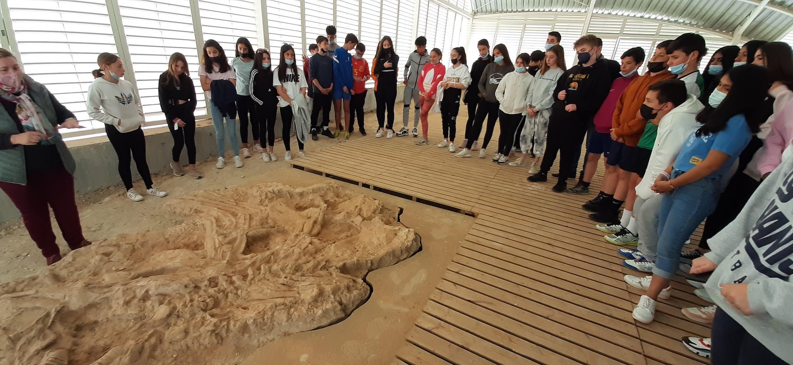
Actividades divulgativas
Primeros Pobladores de Europa

Slide 22
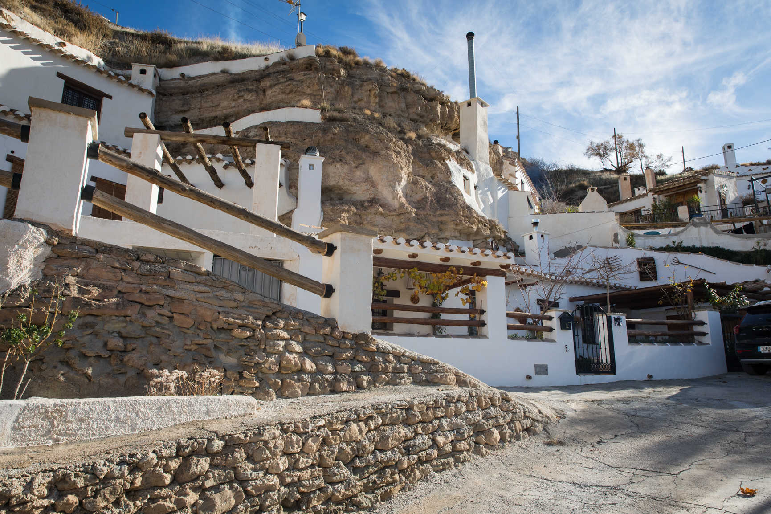
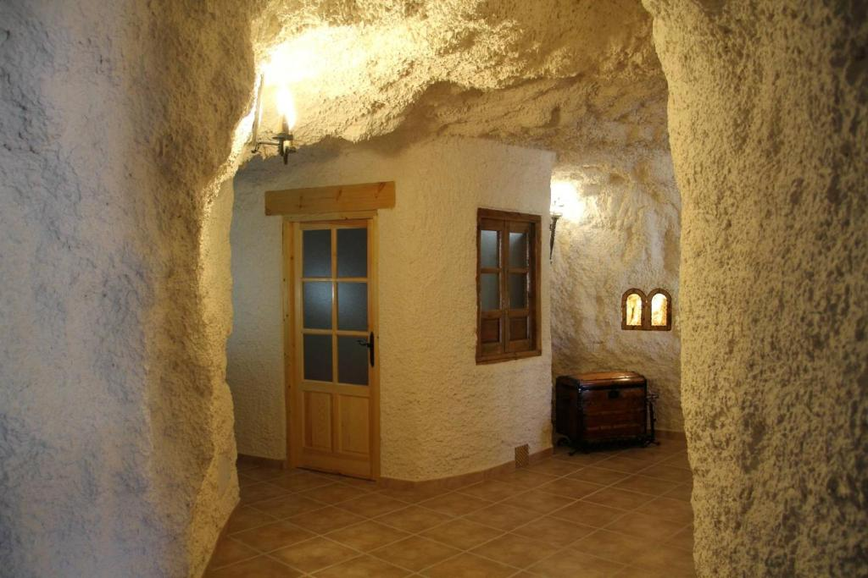
Alojamientos Singulares
Primeros Pobladores de Europa

Slide 23
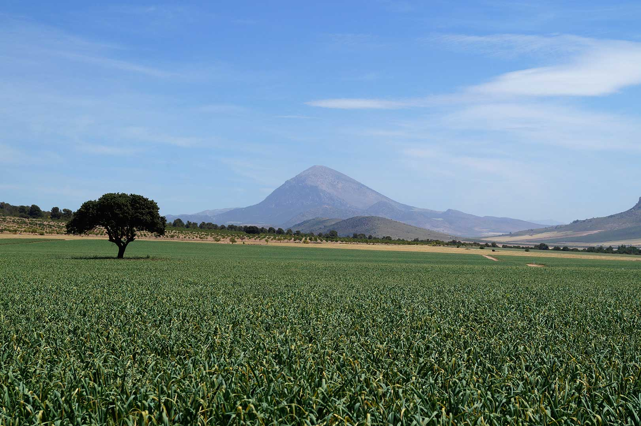
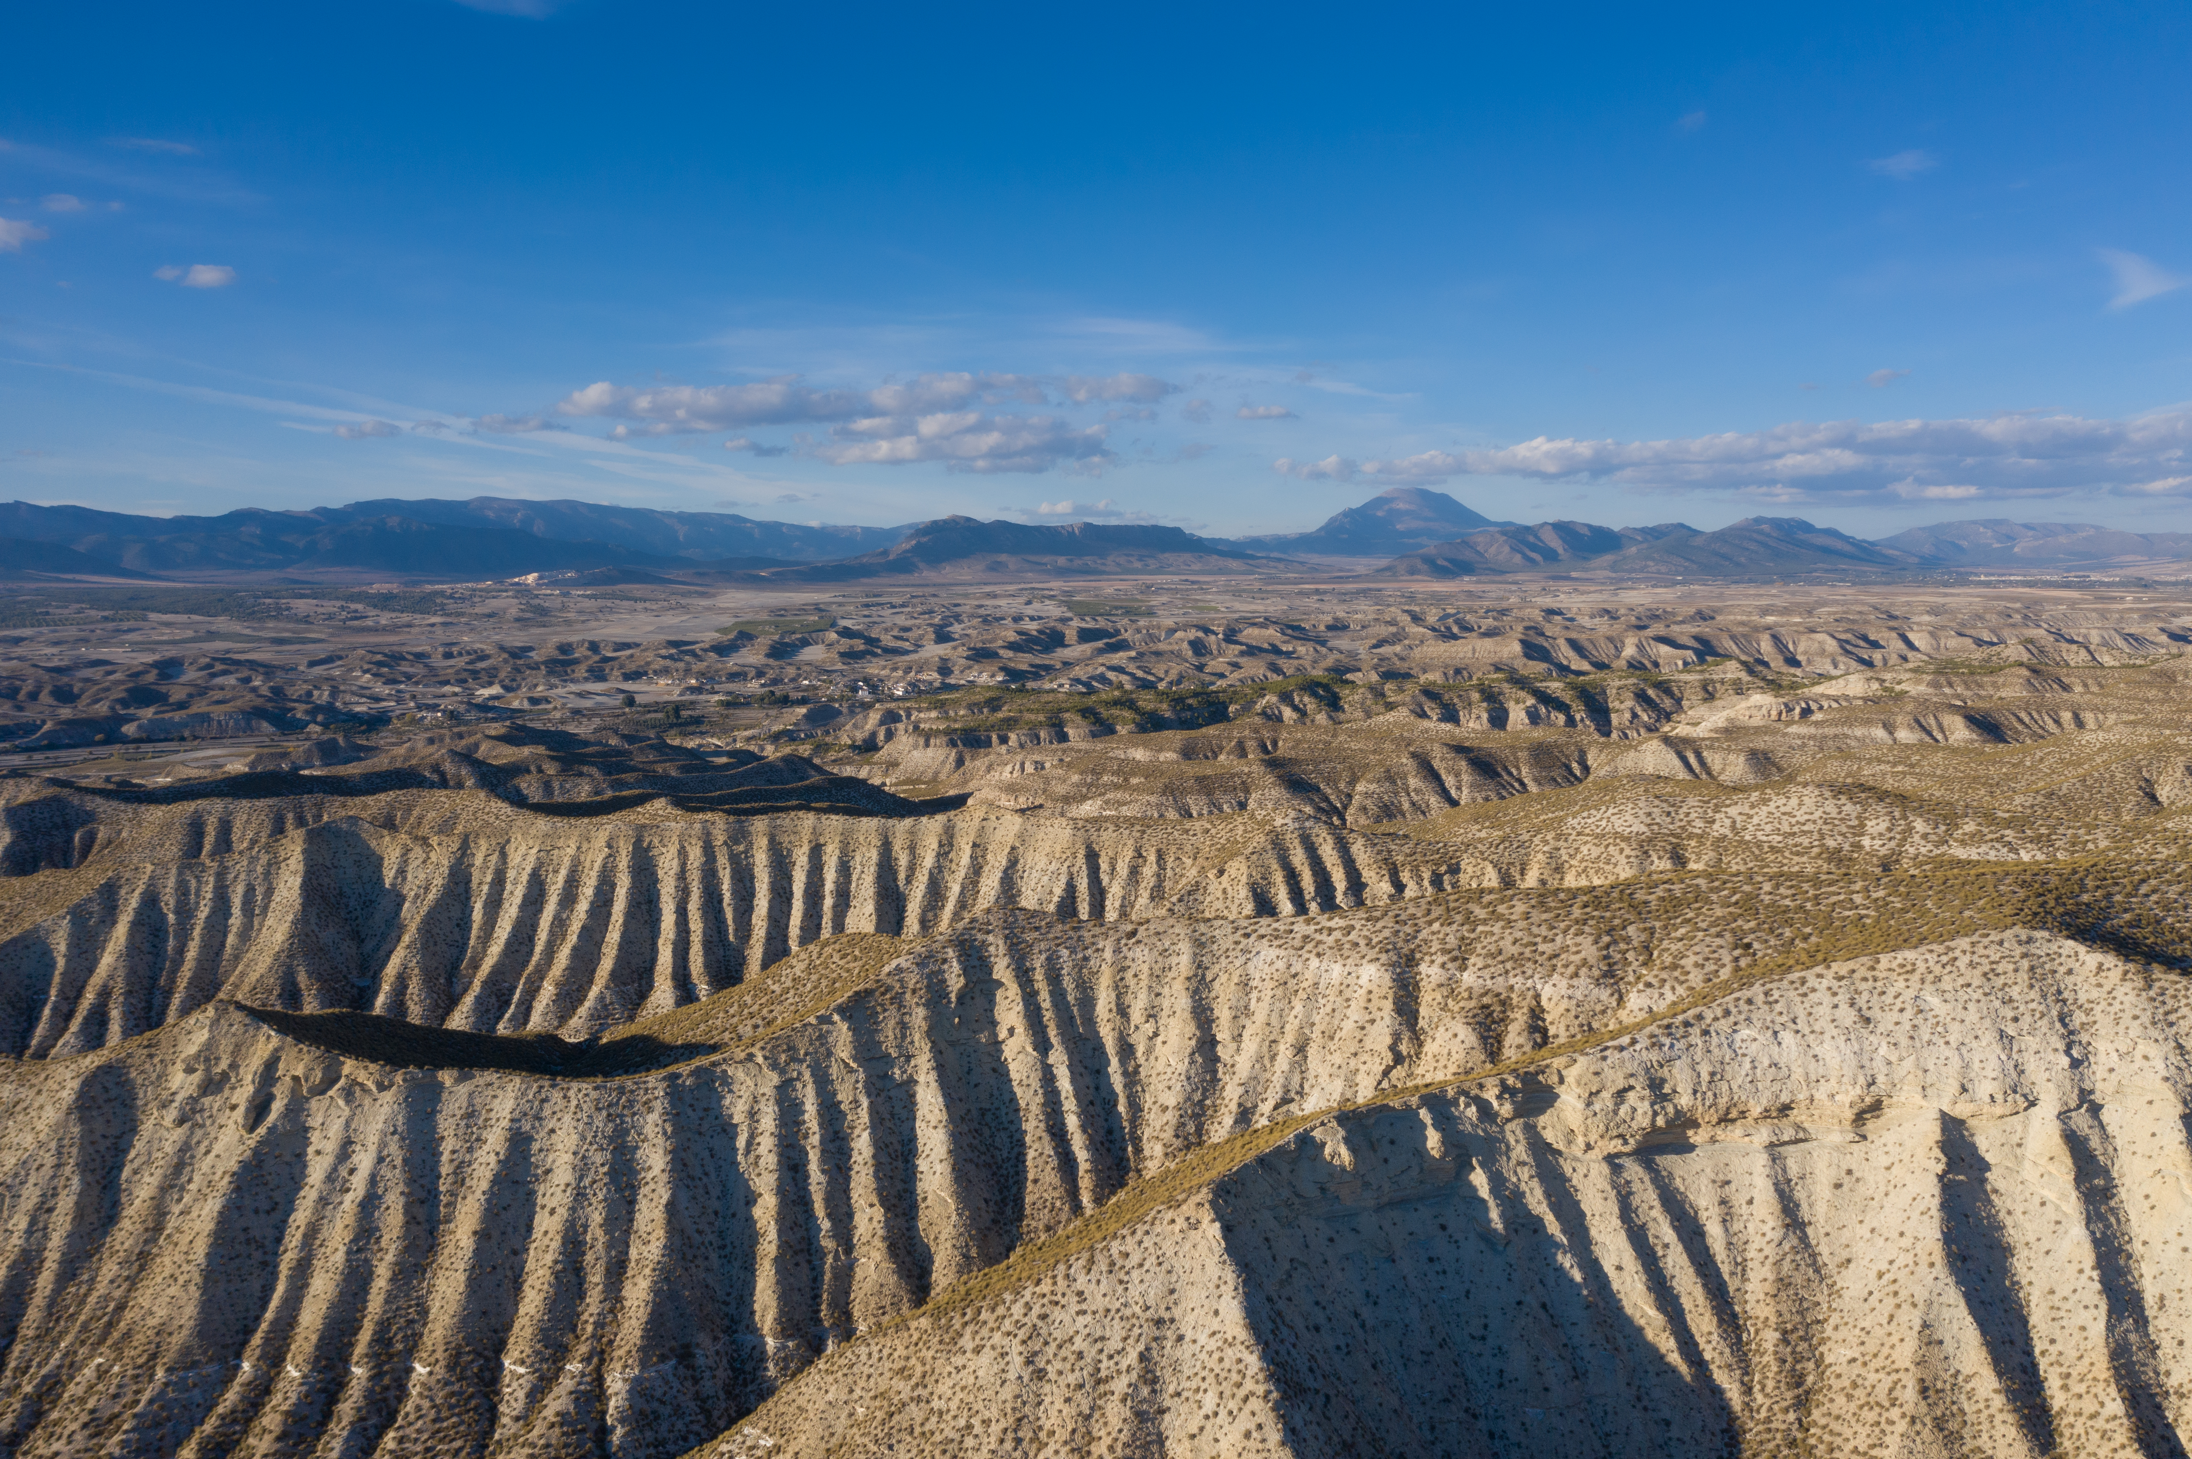
Paisaje
Primeros Pobladores de Europa

Slide 24

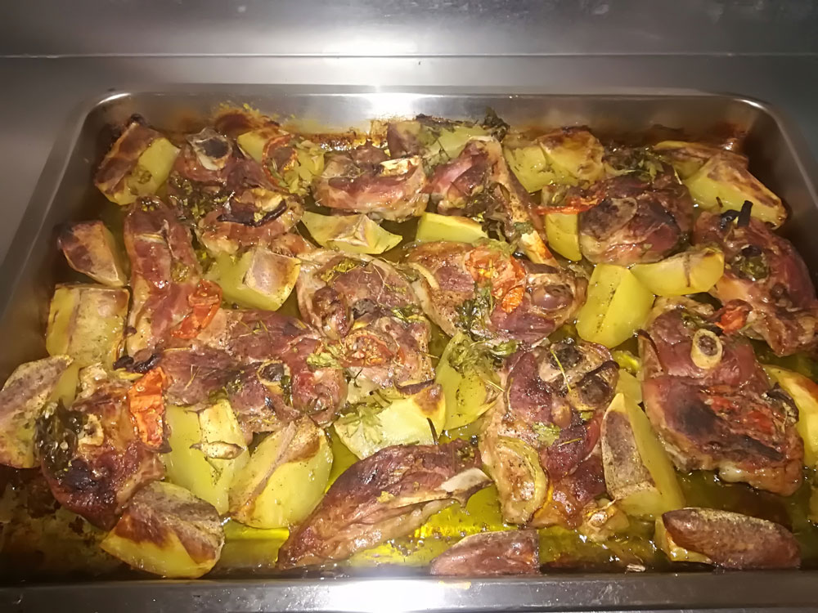
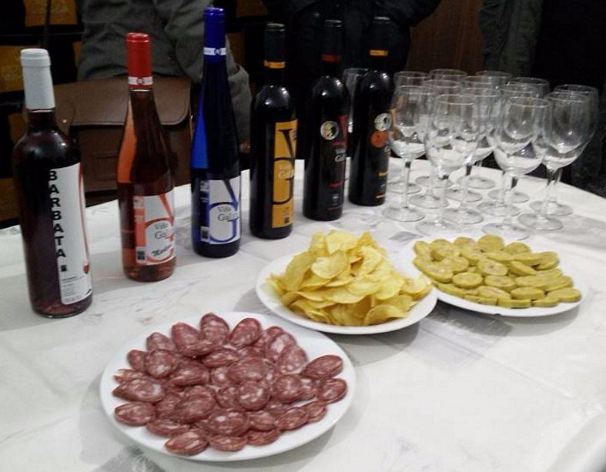
Gastronomía y Vinos
Primeros Pobladores de Europa

Slide 25
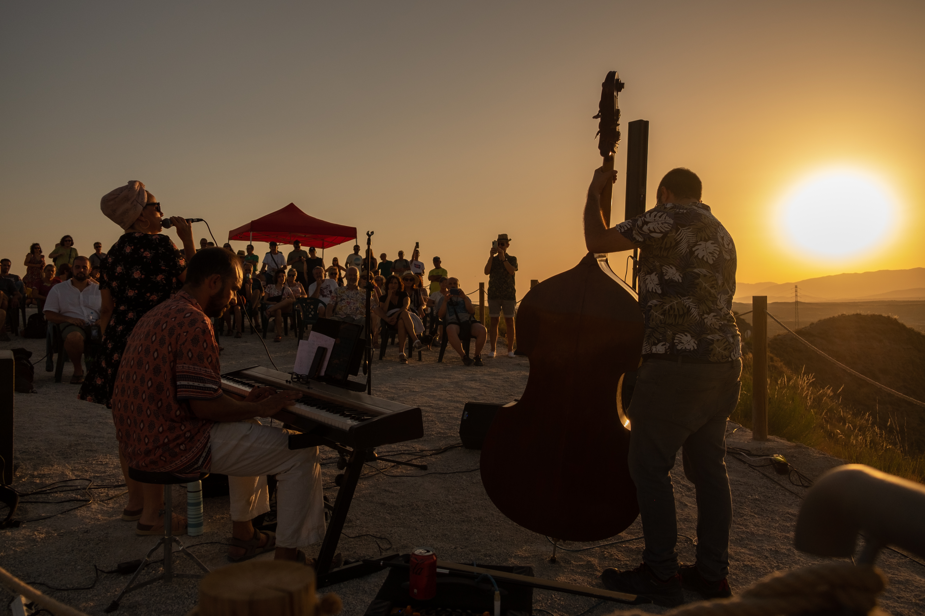
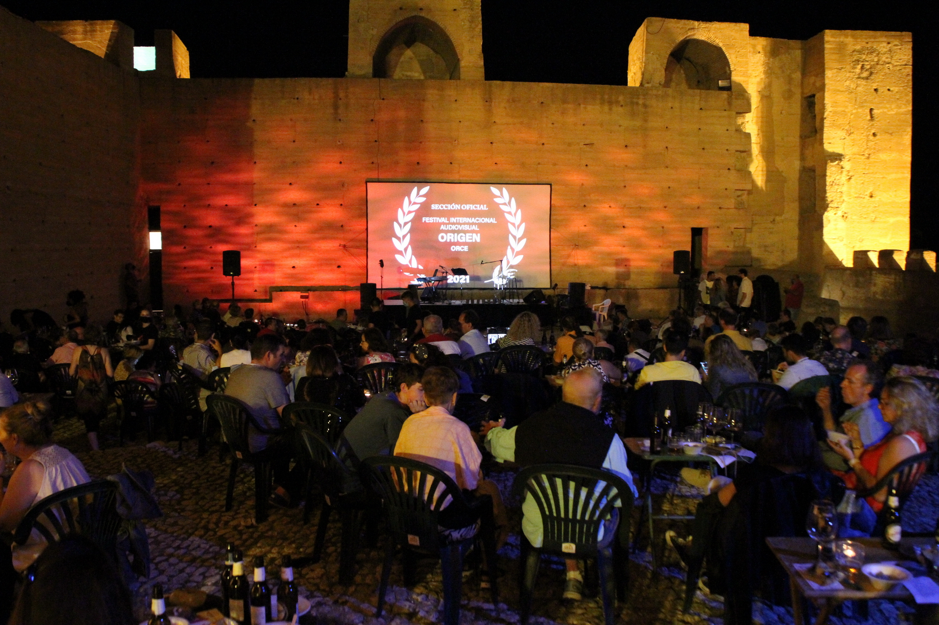
Cultura
Primeros Pobladores de Europa

Slide 26
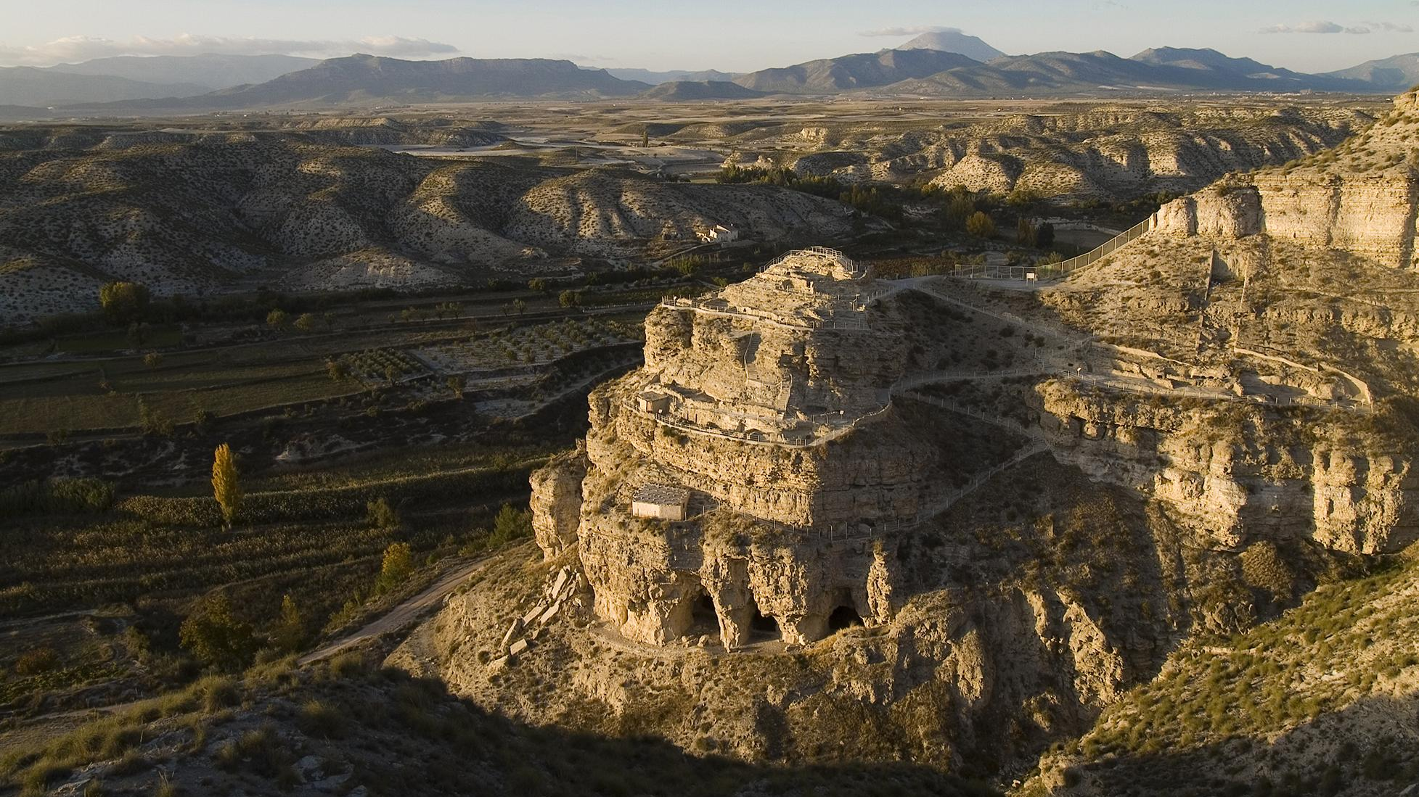
www.fundacionprimerospobladores.com

Slide 27
GRACIAS!!!!!!!

